Slide 1
BÀI 8:
Thiết kế trang web với Bootstrap

Slide 2
Mục tiêu bài học
Giới thiệu về Bootstrap
Các thành phần của Bootstrap
Áp dụng Bootstrap vào trang web

Slide 3
Giới thiệu về Bootstrap
Bootstrap là một free frond-end framework cho phép thiết kế website reponsive nhanh hơn và dễ dàng hơn.
Bootstrap bao gồm các HTML templates, CSS templates và Javascript tao ra những thành phần cơ bản có sẵn như: typography, forms, buttons, tables, navigation, modals, image carousels và nhiều thứ khác.
Bootstrap bổ sung thêm các plugin Javascript trong nó. Việc sử dụng Bootstrap giúp cho việc thiết kế reponsive của bạn dễ dàng hơn và nhanh chóng hơn.
Responsive web design
Là quá trình tạo ra những web sites có thể tự động điều chỉnh giao diện để hiển thị được tốt trên mọi thiết bị có kích thước màn hình khác nhau, từ các small phones cho đến các desktops.

Slide 4
Lý do sử dụng Bootstrap
Lợi thế của Bootstrap:
Dễ sử dụng: Chỉ cần kiến thức cơ bản về HTML và CSS có thể bắt đầu sử dụng Bootstrap
Responsive features: Bootstrap cho phép điều chỉnh giao diện của trang web để tương thích với nhiều kích thước màn hình khác nhau, VD như: phones, tablets, và desktops
Browser compatibility: Bootstrap có thể tương thích với hầu hết các trình duyệt hiện nay (Chrome, Firefox, Internet Explorer, Safari, and Opera)

Slide 5
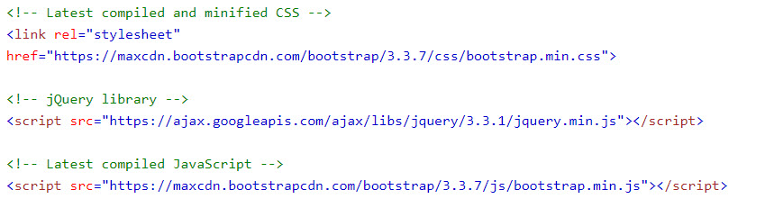
Cách sử dụng Bootstrap
Có 2 cách để sử dụng Bootstrap trong các web site.
Include Bootstrap từ một CDN
Nếu không muốn phải download Bootstrap về máy, ta có thể include Bootstrap từ một CDN (Content Delivery Network).
Download Bootstrap từ website getbootstrap.com

Slide 6
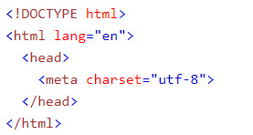
Các bước tạo trang Web với Bootstrap
Khai báo HTML5 doctype
Bootstrap sử dụng các phần tử HTML và các thuộc tính CSS cần khai báo HTML5 doctype.
Vì vậy, khi sử dụng Bootstrap, ta cần khai báo HTML5 doctype ở phần đầu của trang, cùng với thuộc tính lang và character set

Slide 7
Các bước tạo trang Web với Bootstrap
Bootstrap là mobile-first
Bootstrap được thiết kế để có thể responsive đối với các thiết bị di động. Mobile-first styles là phần cơ sở của framework.
Để đảm bảo cho quá trình rendering/touch zooming, hãy khai báo thẻ <meta> bên trong phần tử <head>.
Thuộc tính width=device-width sẽ thiết lập chiều rộng của trang sẽ co giãn tự động theo chiều rộng màn hình của thiết bị.
Thuộc tính initial-scale=1 thiết lập mức initial zoom khi trang lần đầu được load bởi trình duyệt.

Slide 8
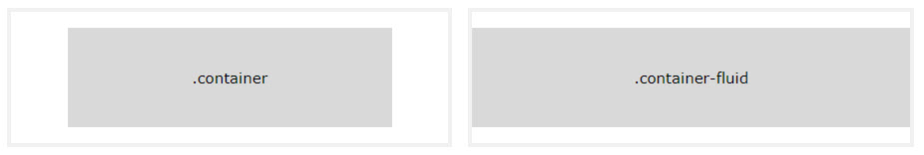
Các bước tạo trang Web với Bootstrap
Containers
Bootstrap cũng yêu cầu một phần tử chứa toàn bộ nội dung của trang web.
Có 2 container classes như sau:
.container class cung cấp một responsive fixed width container
.container-fluid class cung cấp một full width container, container này sẽ trải rộng hết toàn bộ chiều rộng của viewport

Slide 9
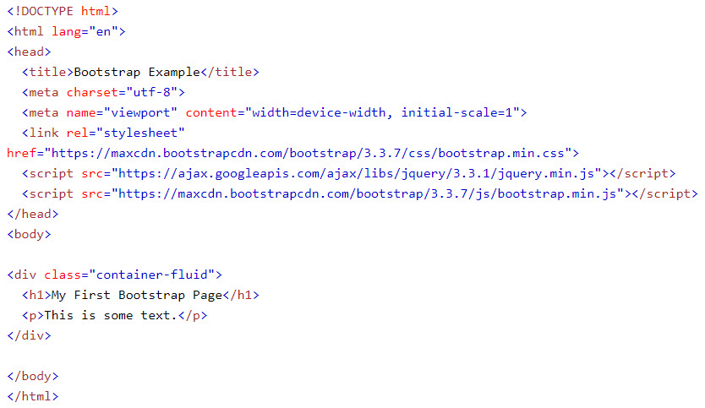
Demo
Ví dụ về container-fluid:

Slide 10
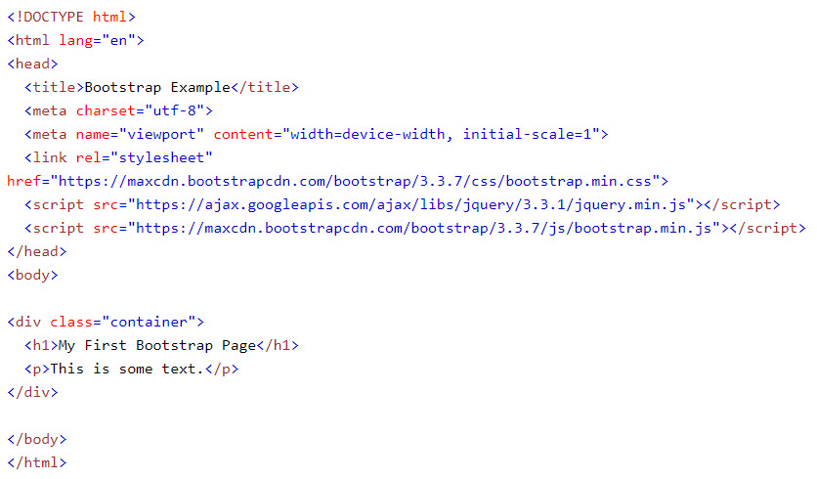
Demo
Ví dụ về container:

Slide 11
Hệ thống lưới của Bootstrap
Hệ thống lưới của Bootstrap cho phép đặt tối đa 12 cột trên một trang.
Nếu không muốn sử dụng hết 12 cột, ta có thể nhóm các cột lại với nhau để tạo thành cột lớn hơn.
Hệ thống lưới của Bootstrap là responsive, và các cột sẽ tự động sắp xếp độ rộng tùy thuộc vào kích cỡ màn hình.

Slide 12
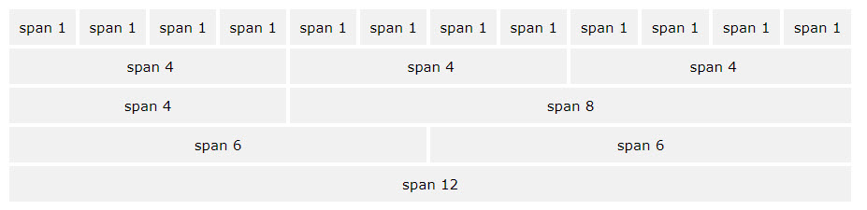
Hệ thống lưới của Bootstrap

Slide 13
Grid Classes
Hệ thống lưới của Bootstrap bao gồm 4 class như sau:
xs (dành cho phones – kích thước màn hình nhỏ hơn 768px)
sm (dành cho tablets – kích thước màn hình bằng hoặc lớn hơn 768px)
md (dành cho small laptops – kích thước màn hình bằng hoặc lớn hơn 992px)
lg (dành cho laptops và desktops – kích thước màn hình bằng hoặc lớn hơn 1200px)
Có thể kết hợp các classes này để tạo ra những bố cục linh hoạt và phức tạp.

Slide 14
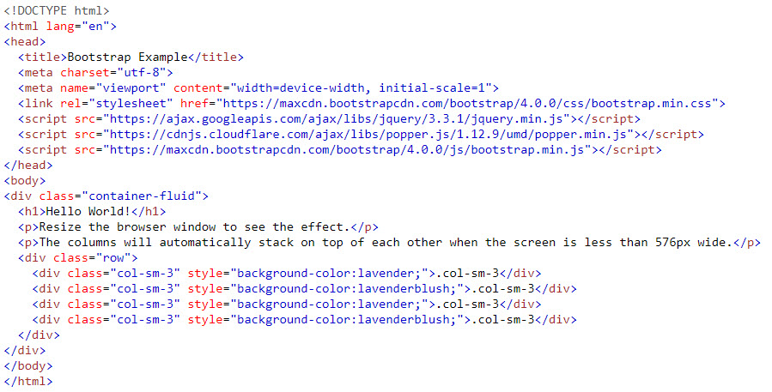
Responsive Columns

Slide 15
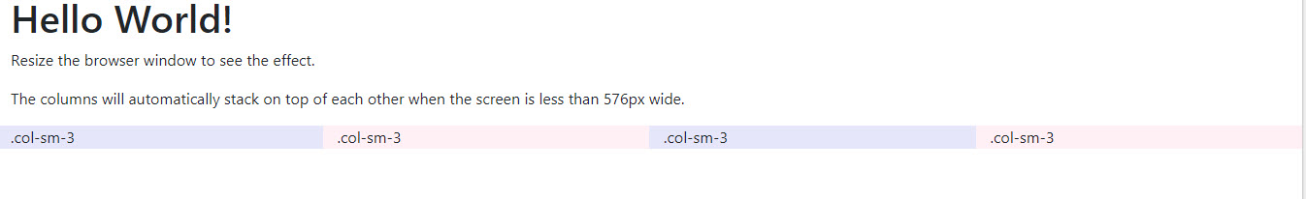
Responsive Columns

Slide 16
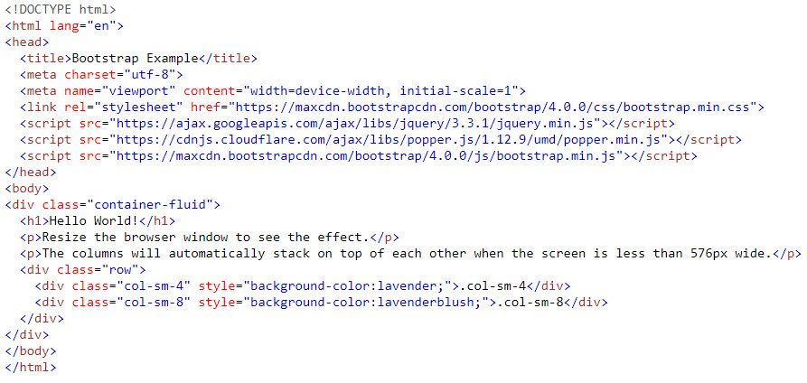
Hai cột Responsive không đều nhau

Slide 17
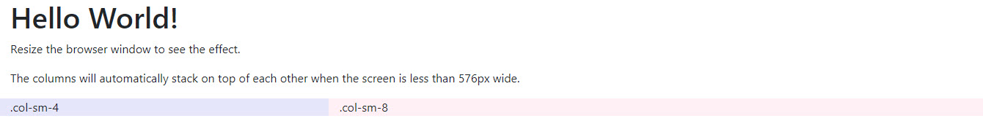
Hai cột Responsive không đều nhau
Kết quả:

Slide 18
Bootstrap Text/Typography
Thiết lập mặc định của Bootstrap
Font mặc định của Bootstrap có font-size là 14px, với line-height là 1.428.
Thiết lập này được áp dụng cho phần tử <body> và tất cả các đoạn (<p>).
Ngoài ra, tất cả các phần tử <p> có một bottom margin bằng với 1/2 line-height (mặc định là 10px).

Slide 19
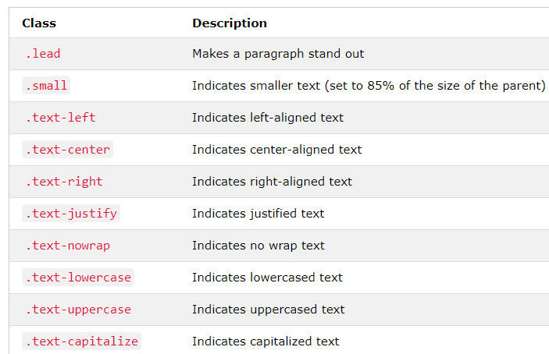
Bootstrap Text/Typography
Một số Typography Classes

Slide 20
Bootstrap Tables
Một bảng cơ bản của Bootstrap có một padding mỏng và chỉ có các đường kẻ ngang (horizontal dividers).
Để áp dụng style cho một bảng, ta khai báo .table class có sẵn của Bootstrap.
Để thêm vào các sọc cho bảng (cho các dòng có màu khác nhau), ta sử dụng .table-striped class.
Để thêm đường viền cho bảng, ta sử dụng .table-bordered class. Class này cho phép add thêm đường viền cho tất cả các cạnh và ô của bảng.
Khai báo .table-hover class sẽ cho phép chèn thêm hiệu ứng hover cho các dòng của bảng mỗi khi ta di chuột qua(có màu nền là grey).
Để làm cho bảng trở nên nhỏ hơn, ta có thể sử dụng khai báo .table-condensed class, bảng sẽ được nén lại bằng cách giảm 1 nửa cell padding.

Slide 21
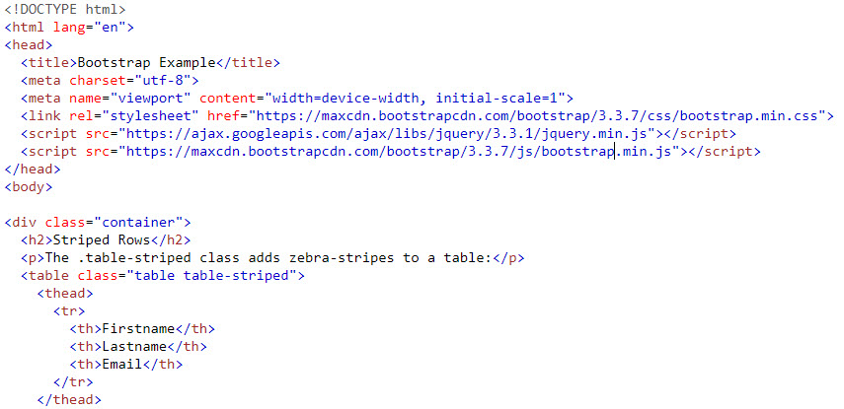
Bootstrap Tables
Ví dụ:

Slide 22
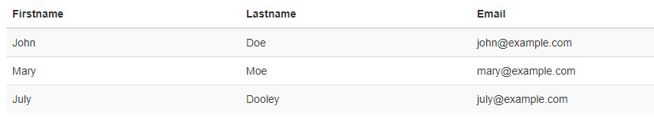
Bootstrap Tables
Kết quả:

Slide 23
Bootstrap Images
Để thêm đường bo góc (rounded corners ) cho ảnh, ta thêm khai báo .img-rounded class cho ảnh.
Thêm khai báo .img-circle class để chuyển hình ảnh thành một ảnh tròn.
Thêm khai báo .img-thumbnail class để chuyển hình ành thành một thumbnail
Để tạo ra các responsive images, ta thêm khai báo.img-responsive class cho thẻ <img>. Ảnh sau đó sẽ được co giãn tương ứng với phần tử cha.

Slide 24
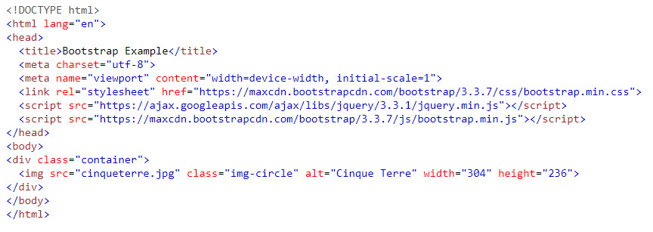
Bootstrap Images
Ví dụ:

Slide 25

Bootstrap Images
Kết quả:

Slide 26
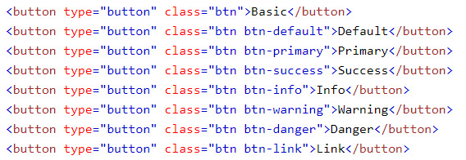
Bootstrap Buttons
Button Styles
Bootstrap cung cấp các styles cho các buttons.
Để áp dụng các style cho các button trên trang web, Bootstrap đã định nghĩa sẵn các classes sau:
Kết quả:

Slide 27
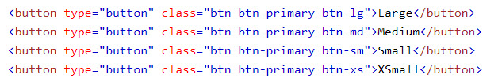

Bootstrap Buttons
Kích thước Button
Để có thể tùy biến kích cỡ của Button trên trang web, Bootstrap cung cấp các thuộc tính cho phép thiết lập kích thước button.
Kết quả:

Slide 28
Bootstrap Buttons
Block Level Buttons
Bootstrap cho phép thiết lập để button có thể chiếm toàn bộ chiều rộng của phần tử chứa nó, còn được gọi là block level button.
Để tạo ra một block level button, hãy khai báo class .btn-block như sau:
Active/Disabled Buttons
Một button có thể được thiết lập trạng thái là active (có thể click) hoặc là disabled (không thể click).
Để thiết lập một active button, ta sử dụng class .active , còn để thiết lập một disabled button, ta sử dụng class .disabled

Slide 29

Bootstrap Navigation Bar
Navigation bar
Là một thanh điều hướng được đặt ở đầu của trang. Thanh này bao gồm một số liên kết đến các trang khác của website.
Bootstrap cung cấp các CSS class cho phép một navigation bar có thể được mở rộng (extend) hoặc thu hẹp (collapse), tùy thuộc vào kích thước màn hình.
A standard navigation bar is created with <nav class="navbar navbar-default">.
If you don't like the style of the default navigation bar, Bootstrap provides an alternative, black navbar, you can change the .navbar-default class into .navbar-inverse
The .navbar-right class is used to right-align navigation bar buttons.

Slide 30
Bootstrap Navigation Bar
Để thêm các buttons vào navbar, hãy khai báo thêm .navbar-btn class vào một Bootstrap button.
Để chèn thêm các phần tử form vào trong navbar, hãy thêm .navbar-form class vào một phần tử form và thêm một input.
Chú ý: Ta đã khai báo một .form-group class vào div container có chứa input.
Khai báo .navbar-fixed-top class sẽ thiết lập navigation bar được đặt cố định ở trên phần top của trang (Navbar sẽ luôn được đặt ở vị trí cố định – đầu hoặc cuối trang, cho dù ta có cuộn trang hay không).
Nếu navigation bar chiếm quá nhiều diện tích trong những thiết bị có kích thước màn hình nhỏ, ta có thể ẩn thanh điều hướng, chỉ hiển thị nó khi cần như hình bên dưới.

Slide 31
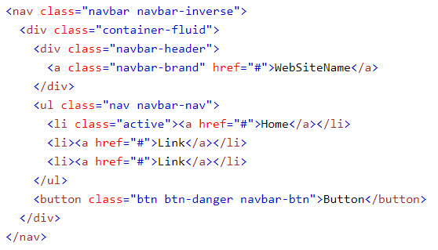

Bootstrap Navigation Bar
Demo:
Kết quả:

Slide 32
TÓM TẮT BÀI HỌC
Giới thiệu về Bootstrap
Các thành phần của Bootstrap
Áp dụng Bootstrap vào trang web

